Slide 1
Sebeobrana seniorů
SEBS, Sebeobrana specifických skupin

Slide 2
týrání
Strach ze samoty
Generační hodnoty (respektování manželství, nedotknutelnost rodiny)
Obavy o fyzické a psychické zdraví (vlastní či pachatele)
Objektivní závislost na tyranovi (finanční, v mobilitě…)
Sousedská pouta, zakotvení v určitém místě
Komplikovanější přístup k sociálním službám
Strach z odvety
Normalizace týrání

Slide 3
Fyzická obrana
Menší síla, stabilita
Improvizované zbraně
Alarmy

Slide 4
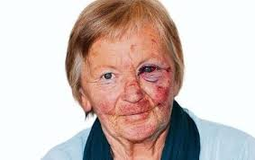
http://www.youtube.com/watch?v=VF6DtjUxRO4
http://www.youtube.com/watch?v=Zjd3KnZa8WE
https://www.youtube.com/watch?v=xBV0QBX4oAU – krav maga v barvy života

